Slide 1
Кам’яне Вугілля
Робота
Учениці 11 класу
Нижньоторгаївської
ЗОШ І-ІІІ ступенів
Іванової Ірини

Slide 2
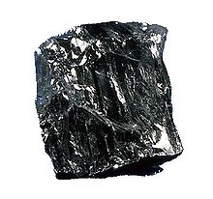
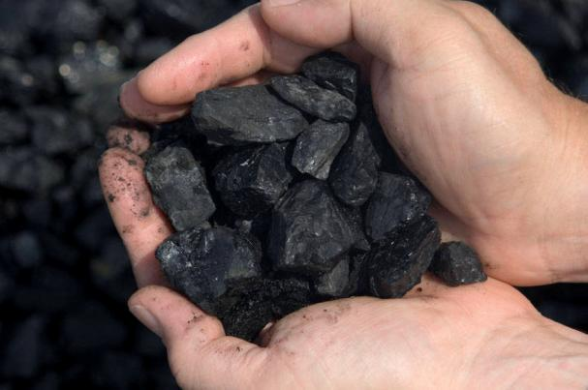
Кам'яне вугілля (англ. black, bitoumi-nous, mineral coal; нім. Stein-kohle) — тверда горюча корисна копалина, один з видів вугіллявикопного, проміжний між бурим вугіллям і антрацитом.

Slide 3
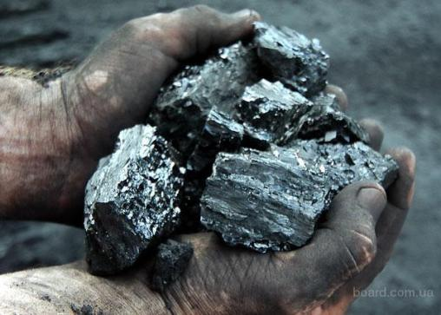
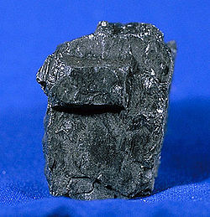
Кам’яне вугілля було відомо ще в стародавньому світі. Перше згадування про нього пов’язують з Аристотелем (IV ст. до н. х.). Кількома десятиріч­чями пізніше його учень Теофраст Ересський в «Трактаті про каміння» пи­сав: «…звуться ці викопні речовини антрацитом (або вугіллям)… вони спала­хують та горять подібно до деревного вугілля…» Стародавні римляни видобували кам’яне вугілля для опалення на території нинішньої Великої Британії. У І ст. до р. х. в китайській провінції Юннань вугілля нагрівали без доступу повітря та отримували кокс.

Slide 4
Щільна порода чорного, іноді сіро-чорного кольору. Блиск смоляний або металічний. В органічній речовині кам'яного вугілля міститься 75-92 % вуглецю, 2,5-5,7 % водню, 1,5-15 % кисню. Містить 2-48 % летких речовин. Вологість 1-12 %. Вища теплота згоряння в перерахунку на сухий беззольний стан 30,5-36,8 МДж/кг. Кам'яне вугілля належить до гумолітів; сапропеліти і гумітосапропеліти присутні у вигляді лінз та невеликих прошарків. Утворення кам'яного вугілля характерне майже для всіх геологічних систем — від девону до неогену (включно); воно активно утворювалося в карбоні, пермі, юрі. Залягає кам'яне вугілля у формі пластів і лінзовидних покладів різної потужності (від десятків см до декількох десятків і сотень м) на різних глибинах (від виходів на поверхню до 2500 м і глибше). Кам'яне вугілля характеризується нейтральним складом органічної маси. Воно не реагує зі слабими лугами ні в звичайних умовах, ні під тиском. Бітуми кам'яного вугілля, на відміну від вугілля бурого, представлені переважно сполуками ароматичної структури. У кам'яному вугіллі не виявлені жирні кислоти і естери, мало сполук зі структурою парафінів. Вугільна речовина є неферомагнітною (діамагнітною), мінеральні домішки характеризуються парамагнітними властивостями. Магнітна сприйнятливість вугілля зростає зі збільшенням їх стадії метаморфізму. За своїми тепловими властивостями кам'яне вугілля наближається до теплоізоляторів. Головні технологічні властивості кам'яного вугілля, що визначають його цінність: спікливість і коксівна здатність. Стандартний показник спікливості — індекс Рога (RI) і товщина пластичного шару в апараті Л. М. Сапожникова.
Характеристика

Slide 5
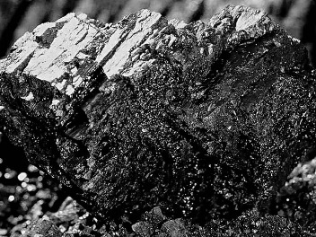

Slide 6
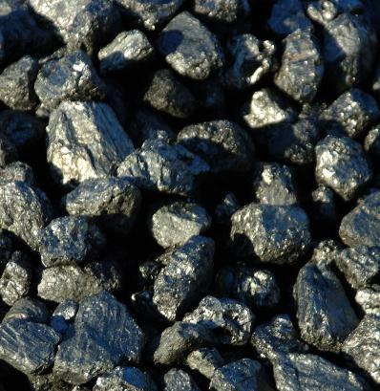
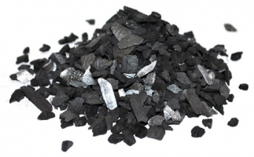
Кам'яне вугілля утворилося з продуктів розкладу органічних залишків рослин, що зазнали зміни (метаморфізм) в умовах високого тиску навколишніх порід земної кори і порівняно високої температури.

Slide 8
Кам'яне вугілля розділяють на блискуче, напівблискуче, напівматове, матове. У залежності від переваження тих або інших петрографічних компонентів виділяють вітренове, кларенове, дюрено-кларенове, кларено-дюренове, дюренове і фюзенове кам'яне вугілля. Пласти вугілля можуть бути складені одним з вказаних літотипів, частіше їх чергуванням. Як правило, блискучі відміни вугілля малозольні внаслідок незначного вмісту мінеральних домішок.
Серед структур органічної речовини вугілля виділено 4 типи (телінітовий, посттелінітовий, преколінітовий і колінітовий), які є послідовними стадіями єдиного процесу розкладання лігніно-целюлозних тканин. До генетичних груп кам'яного вугілля, крім цих 4 типів, додатково включено лейптинітове вугілля. Кожна з 5 генетичних груп за типом речовини мікрокомпонентів вугілля поділена на відповідні класи.
Існує багато видів класифікації кам'яного вугілля: за речовинним складом, петрографічним складом, генетичні, хіміко-технологічні, промислові та змішані. Генетичні класифікації характеризують умови накопичення вугілля, речовинні і петрографічні — його речовинний та петрографічний склад, хіміко-технологічні — хімічний склад вугілля, процеси формування та промислової переробки, промислові — технологічне групування видів вугілля в залежності від вимог промисловості. Класифікації вугілля в пластах використовуються для характеристики вугільних родовищ.

Slide 9
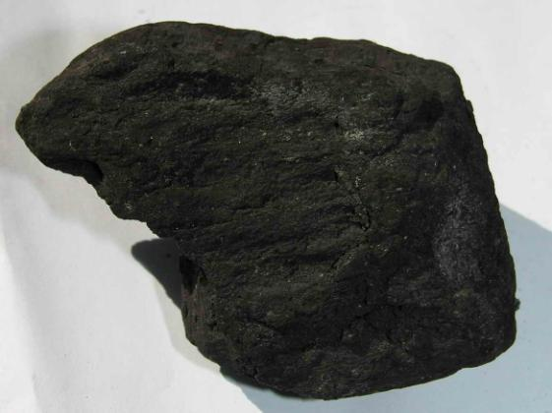

Slide 11
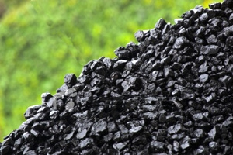
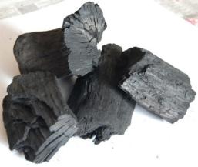
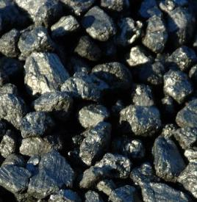
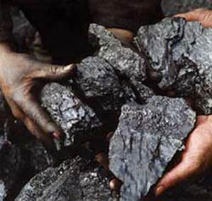
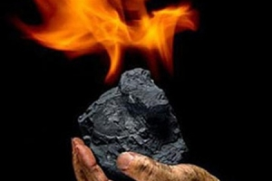
Дякую за увагу

